Slide 1
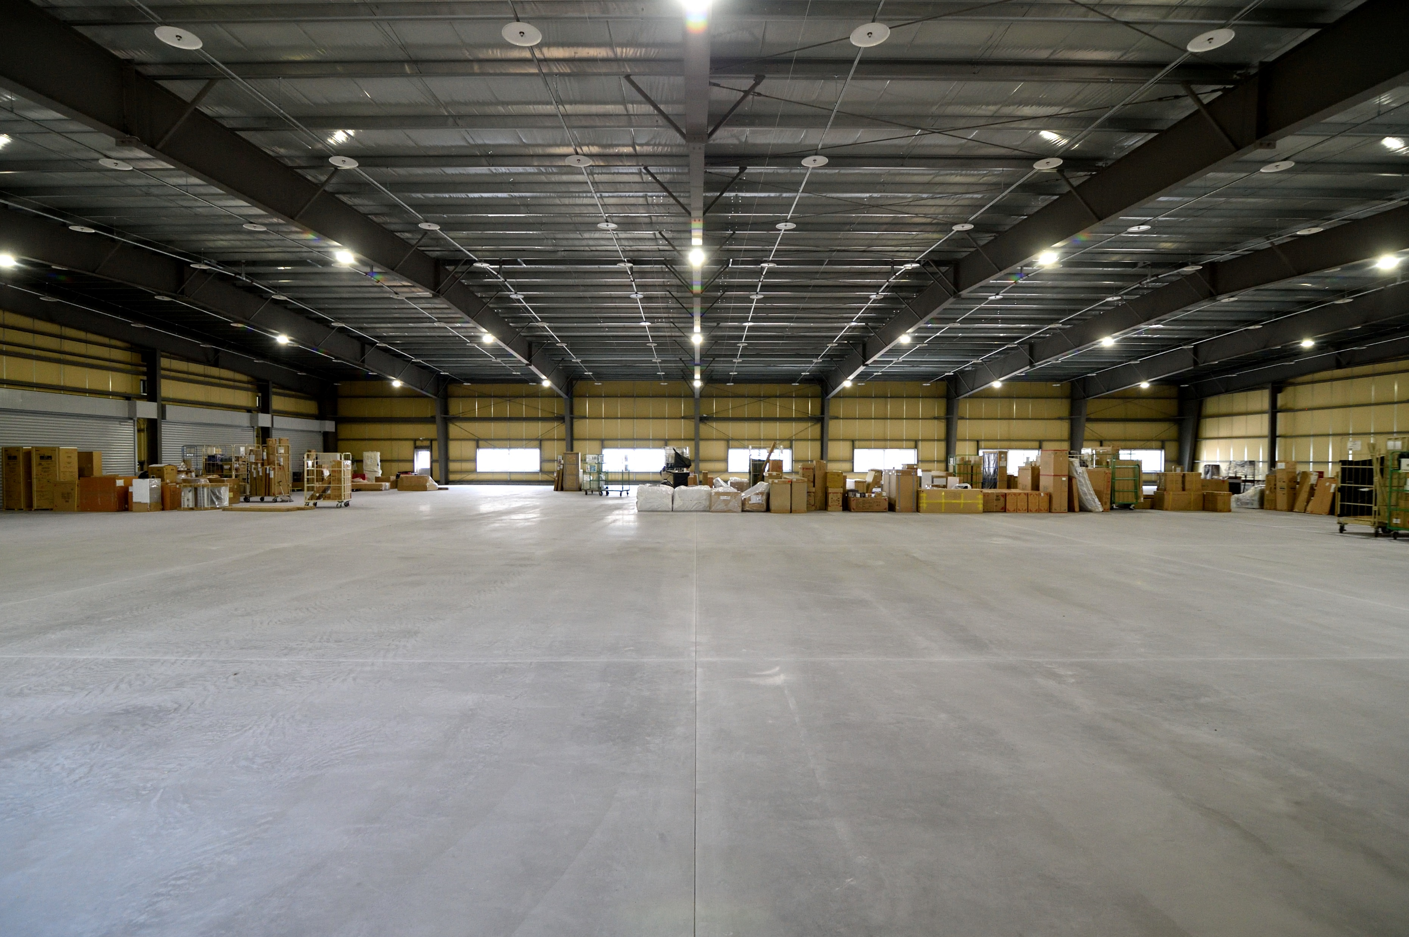
月刊
工場・倉庫通信
令和5年7月号
工場・倉庫のコンプライアンスとは？

